Slide 1
세신샵

Slide 2
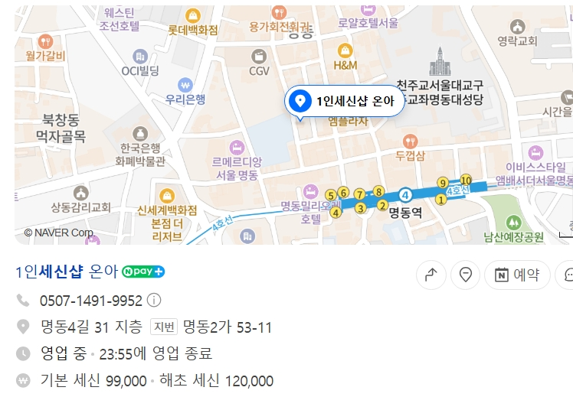
온아 1호 명동점

Slide 3
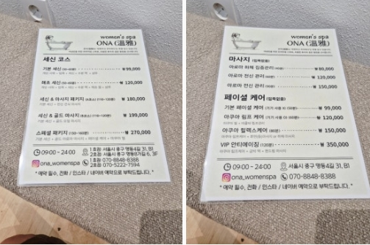
가격표

Slide 4
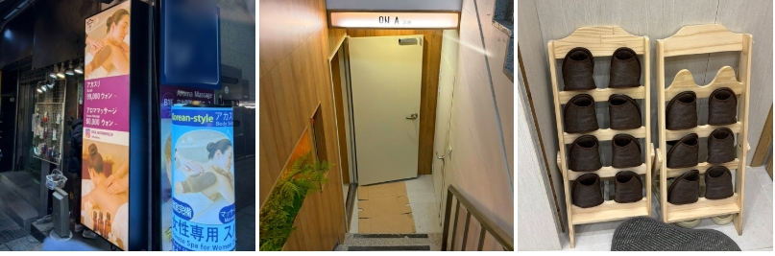
인테리어

Slide 5
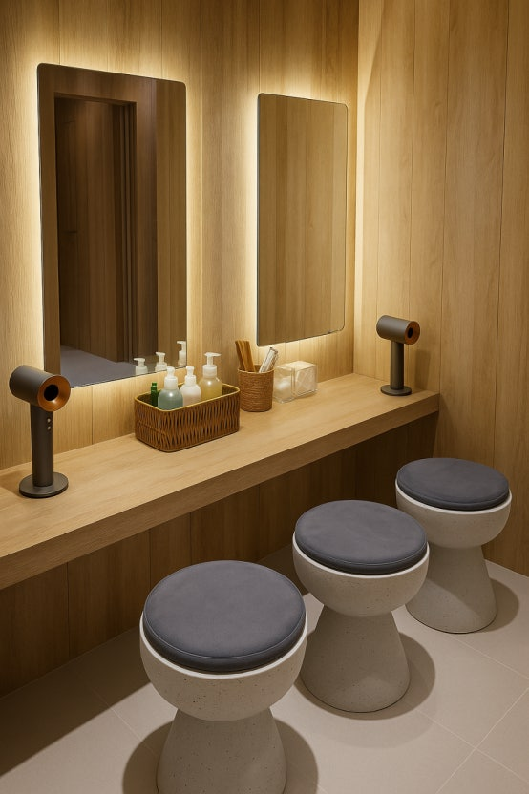
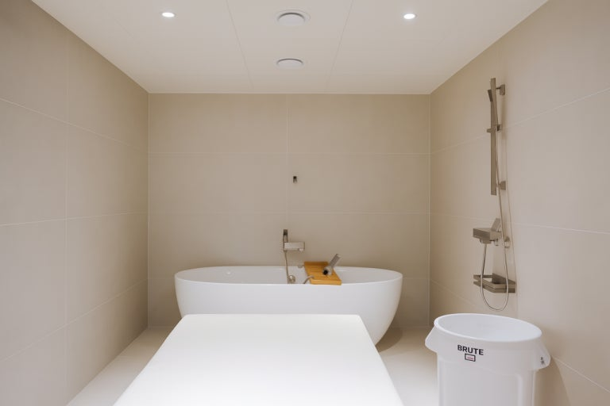
인테리어

Slide 6
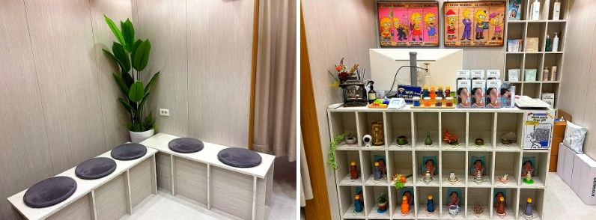
인테리어

Slide 7
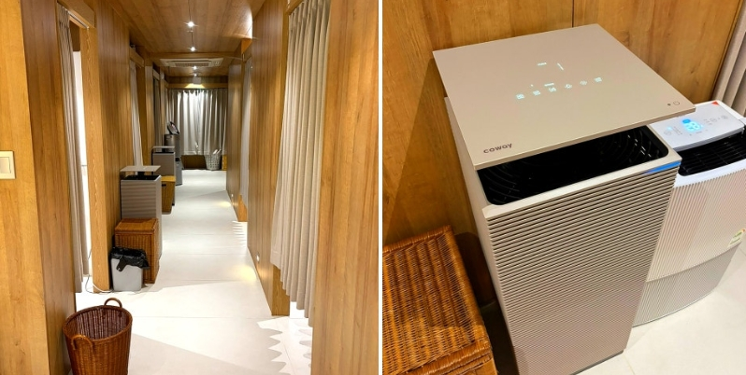
인테리어

Slide 8
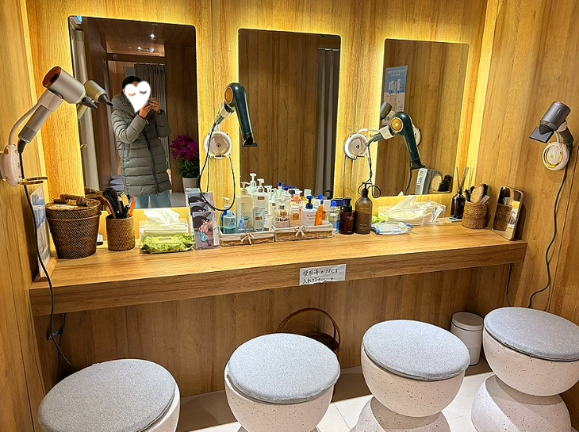
인테리어

Slide 9
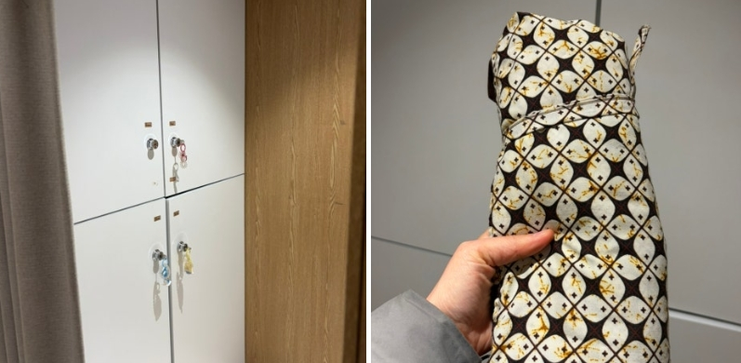
인테리어

Slide 10
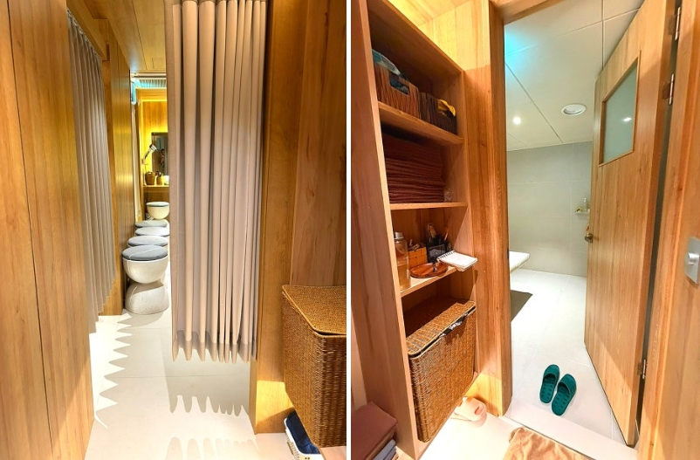
인테리어

Slide 11
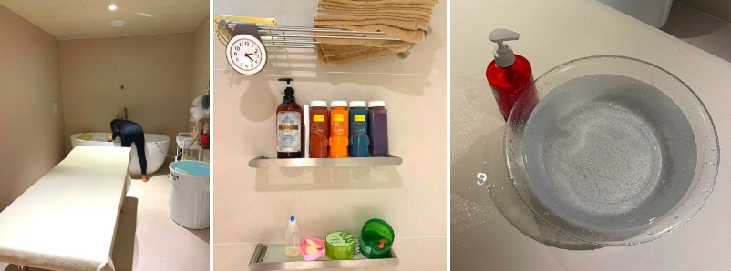
인테리어

Slide 12
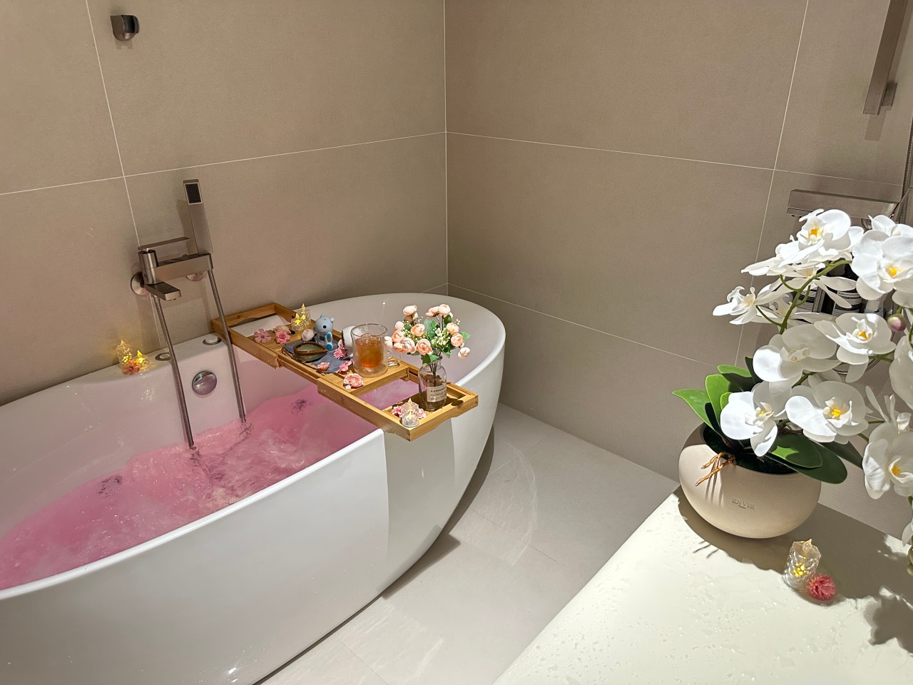
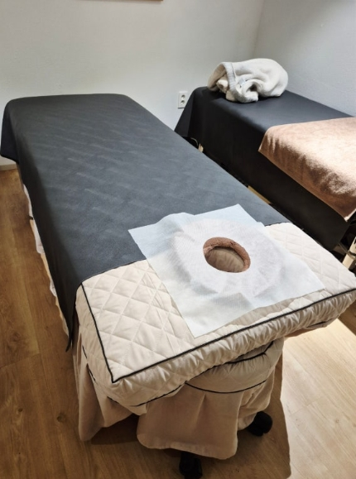
인테리어

Slide 13
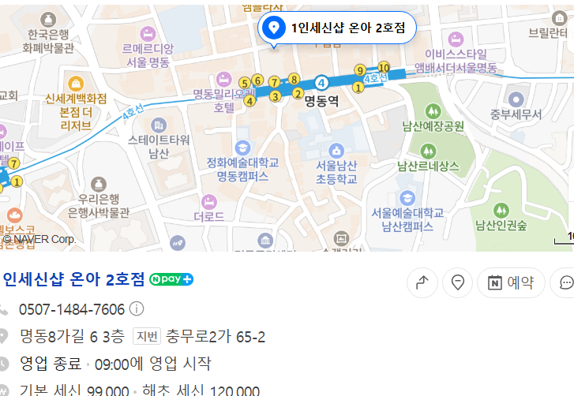
온아 2호 명동점

Slide 14
가격표

Slide 15
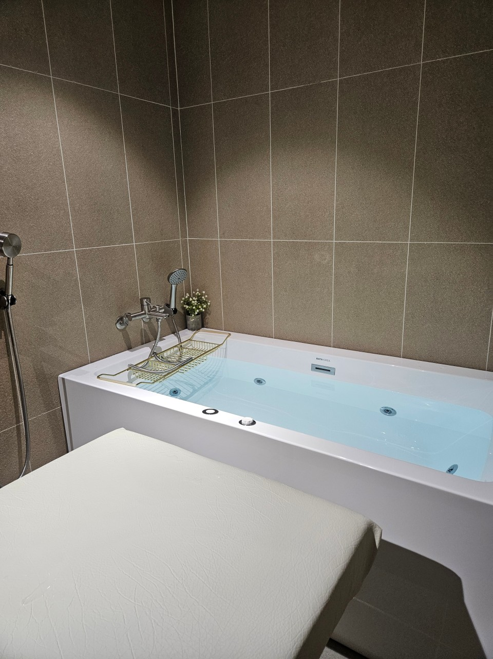
인테리어

Slide 16
인테리어

Slide 17
인테리어

Slide 18
인테리어

Slide 19
인테리어

Slide 20
가격표

